Slide 1
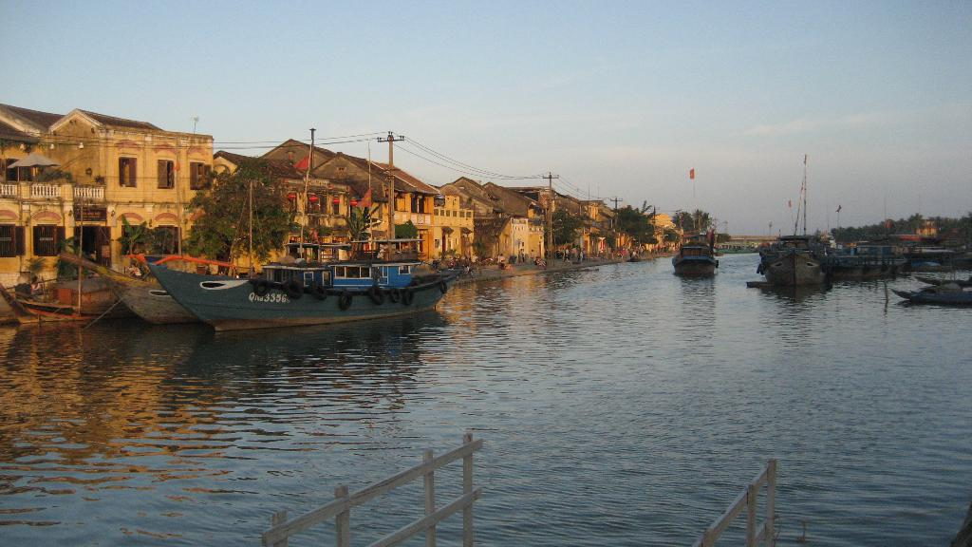
HỘI AN
DI SẢN VĂN HÓA
PHỐ CỔ
BÁO CÁO CHUYÊN ĐỀ · VĂN HÓA VIỆT NAM
Nhóm 05 – Lớp VH47 | GVHD: ThS. Nguyễn Văn A | Học kỳ I, 2026
Notes:
Slide bìa.

Slide 2
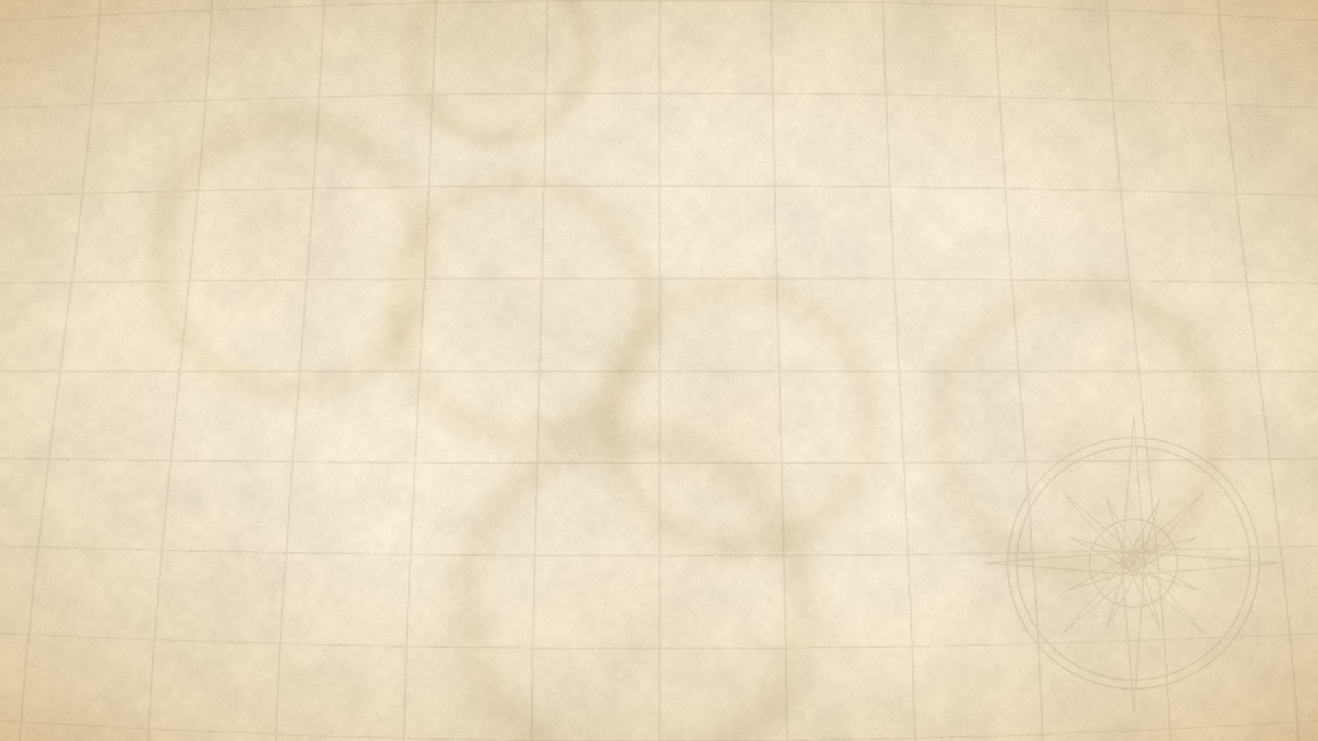
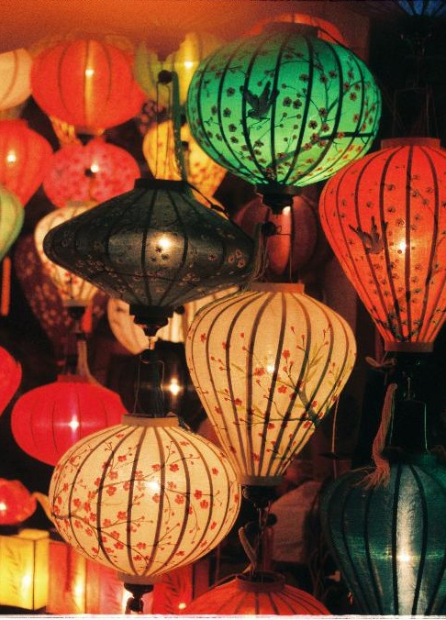
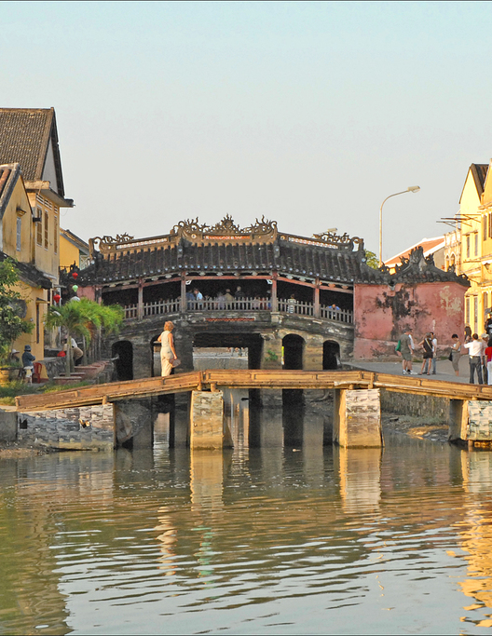

NỘI DUNG
PHỐ CỔ HỘI AN
I
VỊ TRÍ ĐỊA LÝ
Hạ lưu sông Thu Bồn, cách trung tâm Đà Nẵng khoảng 30 km
II
THÀNH PHỐ LỄ HỘI
Du lịch, di tích tiêu biểu và nhịp sống phố cổ
III
TRẢI NGHIỆM & ẨM THỰC
Những hoạt động và món ăn gắn với phố Hội
IV
LỊCH SỬ – VĂN HÓA
Từ thương cảng quốc tế đến di sản thế giới
V
BẢO TỒN & PHÁT HUY
Số liệu, phân tích và kiến nghị
02

Slide 3

VỊ TRÍ ĐỊA LÝ
PHỐ CỔ HỘI AN
Phố cổ Hội An là một đô thị cổ nằm ở hạ lưu sông Thu Bồn, thuộc vùng đồng bằng ven biển miền Trung Việt Nam, cách trung tâm Đà Nẵng khoảng 30 km về phía Nam.
Trong lịch sử, Hội An từng được biết đến trên thương trường quốc tế với nhiều tên gọi như Faifo, Hoài Phố và Hội An.
Đà Nẵng
30 km
Hội An
BIỂN ĐÔNG
03

Slide 4
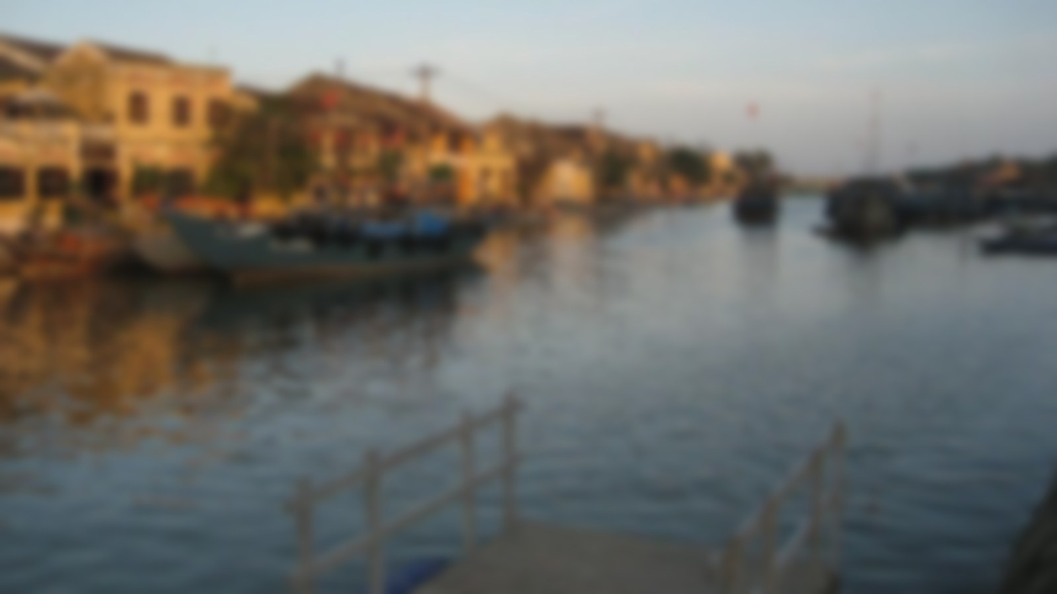


VỊ TRÍ ĐỊA LÝ
PHỐ CỔ HỘI AN
Năm 1999
Di sản văn hóa thế giới:
Phố cổ Hội An nhiều lần được bình chọn là một trong những thành phố cổ quyến rũ nhất thế giới và là điểm chụp ảnh ấn tượng hàng đầu của du khách.
Vật thể nổi bật của sự kết hợp các nền văn hóa qua các thời kỳ trong một thương cảng quốc tế.
Tiêu biểu về một cảng thị châu Á truyền thống được bảo tồn trọn vẹn.
UNESCO ghi danh vào Danh mục Di sản Thế giới tháng 12/1999.
04

Slide 5
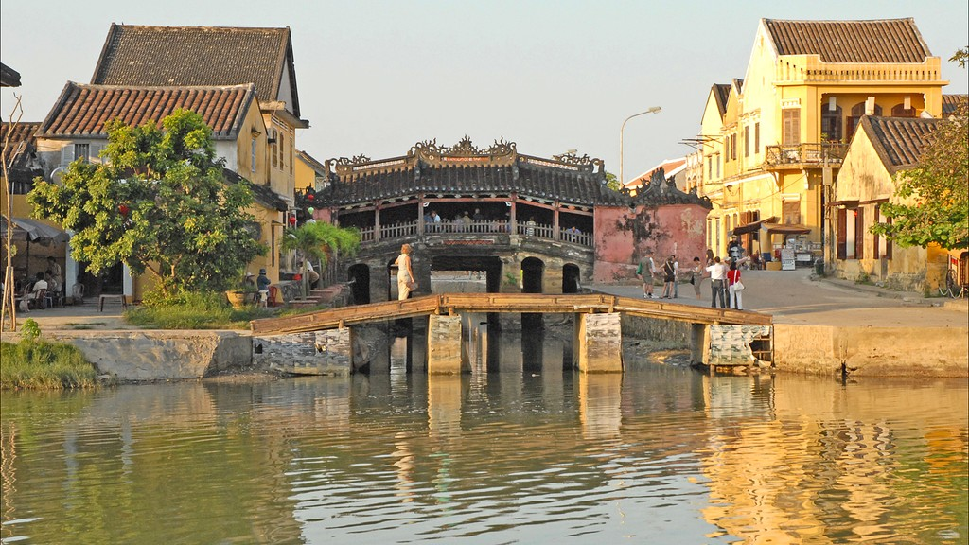

PHẦN II
THÀNH PHỐ LỄ HỘI
PHỐ CỔ HỘI AN
Du lịch phát triển mạnh, di tích dày đặc và nhịp sống phố cổ lung linh về đêm.
Notes:
Chuyển sang phần II: Thành phố lễ hội.

Slide 6
THÀNH PHỐ LỄ HỘI
Lượng khách du lịch tăng đều qua từng năm (số liệu minh họa)
PHỐ CỔ HỘI AN
KHÁCH DU LỊCH TĂNG TRƯỞNG VƯỢT BẬC
TỔNG LƯỢT KHÁCH
TỔNG THU DU LỊCH
Triệu lượt
Tỷ đồng
Số liệu minh họa — thay bằng dữ liệu của bạn
06

Slide 7
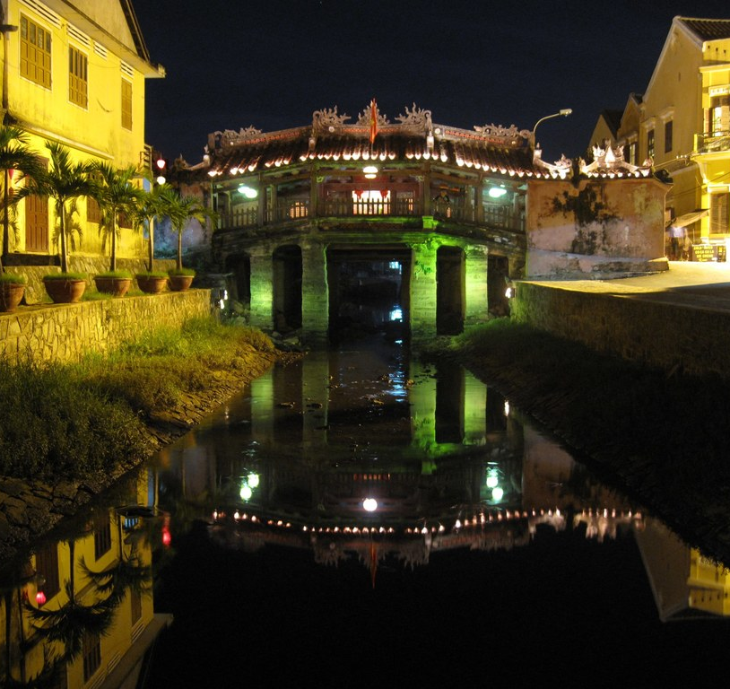
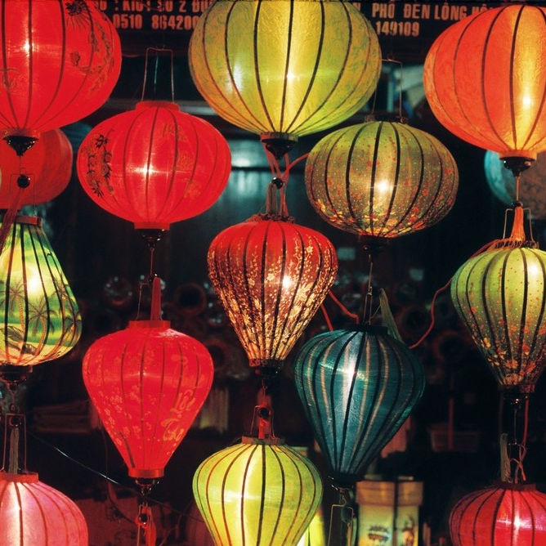
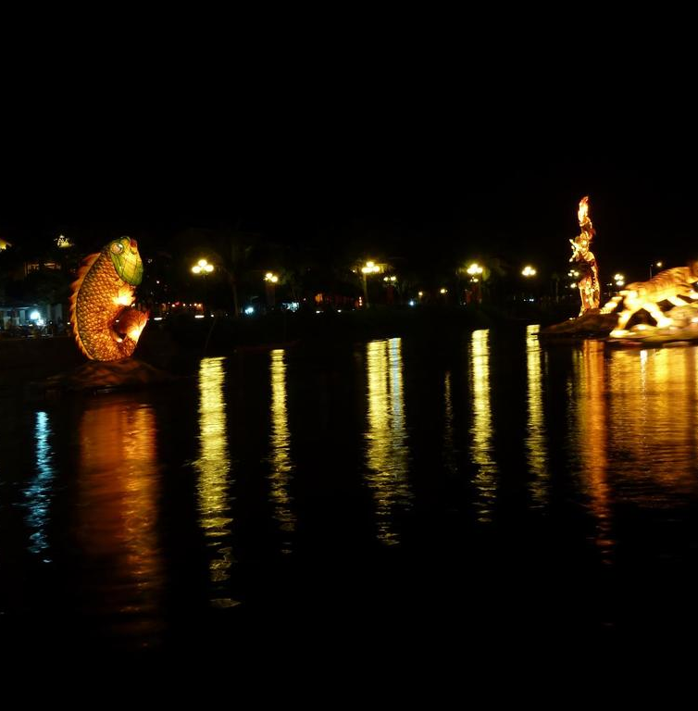
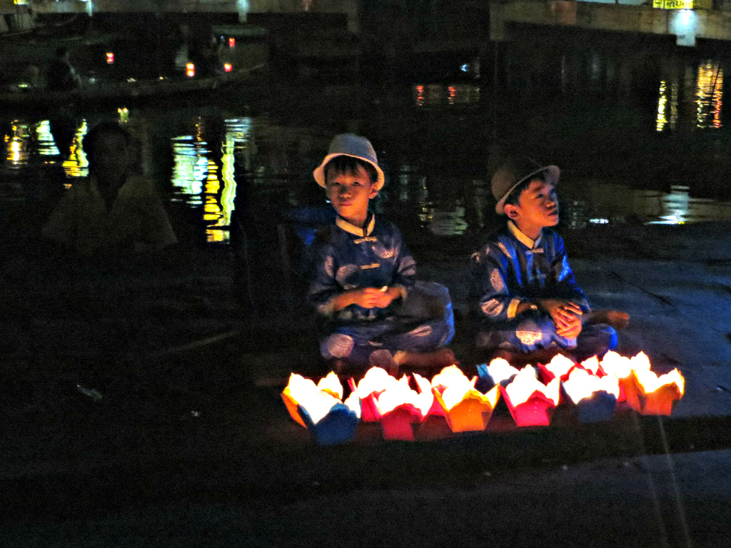
THÀNH PHỐ LỄ HỘI
PHỐ CỔ HỘI AN
Chùa Cầu
Chiếc cầu được các thương nhân Nhật Bản góp tiền xây dựng vào khoảng thế kỷ XVII, nên còn được gọi là cầu Nhật Bản. Đây là biểu tượng của Hội An, xuất hiện trên mặt sau tờ tiền polymer 20.000 đồng.
07

Slide 8
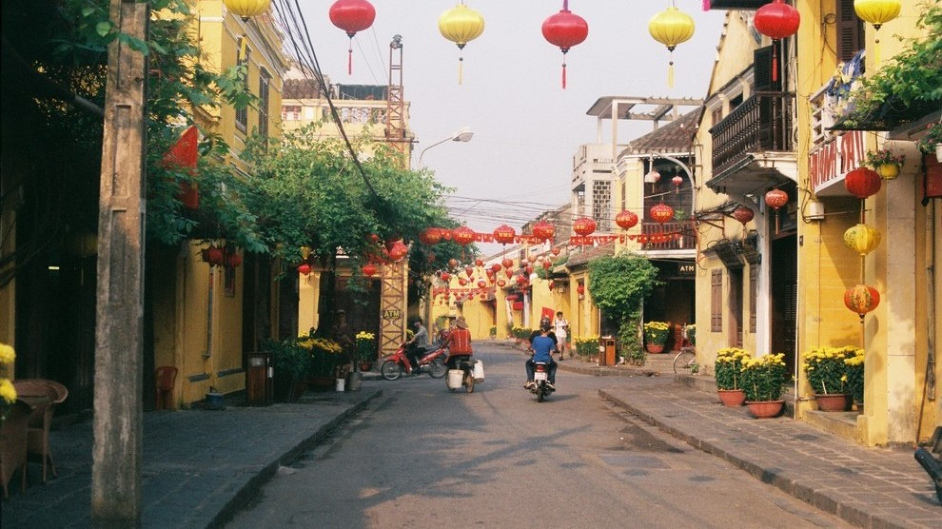
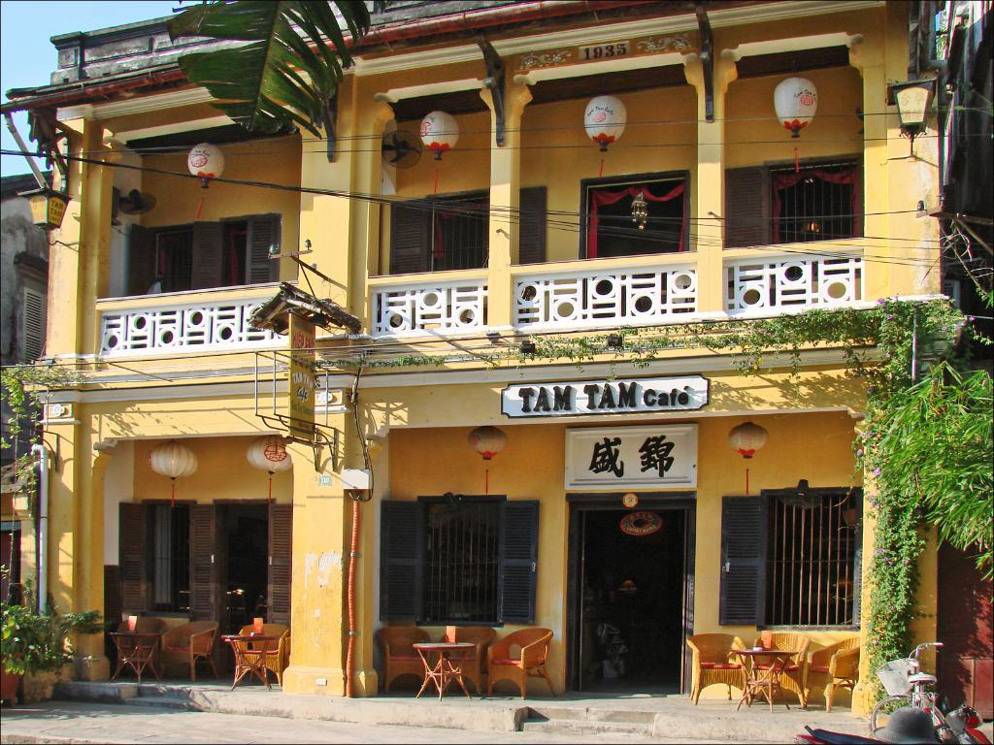
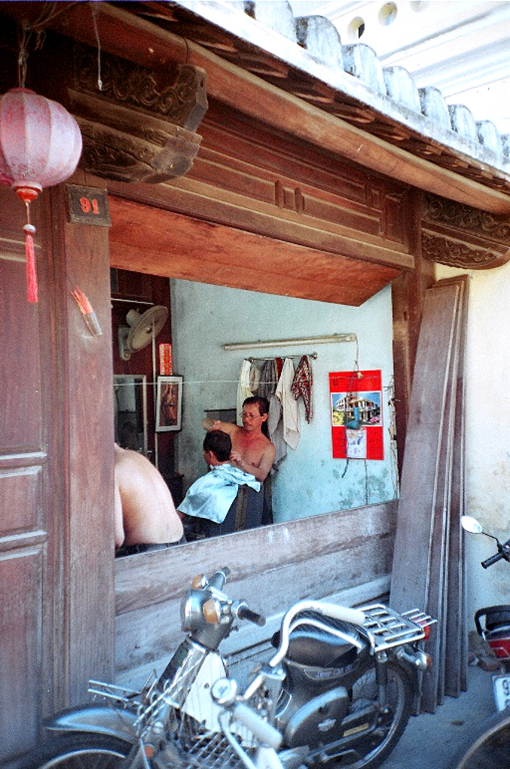
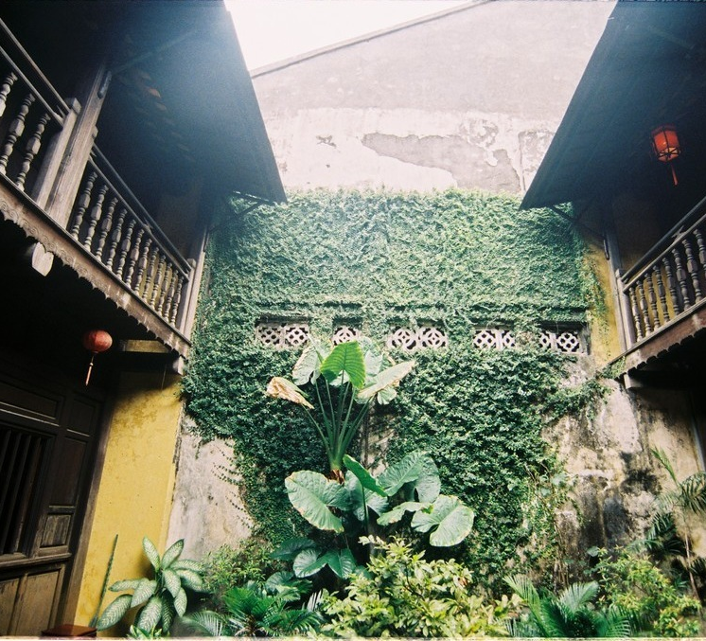
THÀNH PHỐ LỄ HỘI
PHỐ CỔ HỘI AN
Những ngôi
nhà cổ
Những ngôi nhà gỗ hàng trăm năm tuổi mang phong cách kiến trúc Việt – Hoa – Nhật, mái ngói âm dương, tường vàng rêu phong. Nhiều ngôi nhà vẫn giữ được nội thất và đồ gỗ từ thời thương cảng.
08

Slide 9
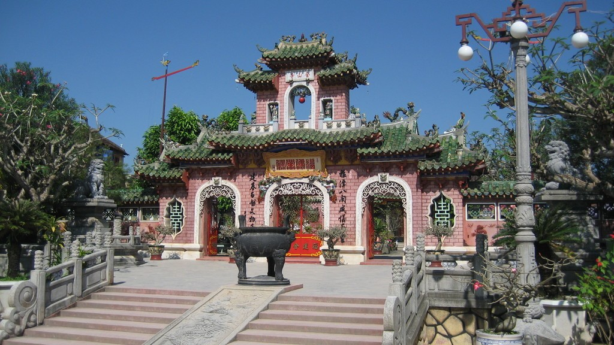
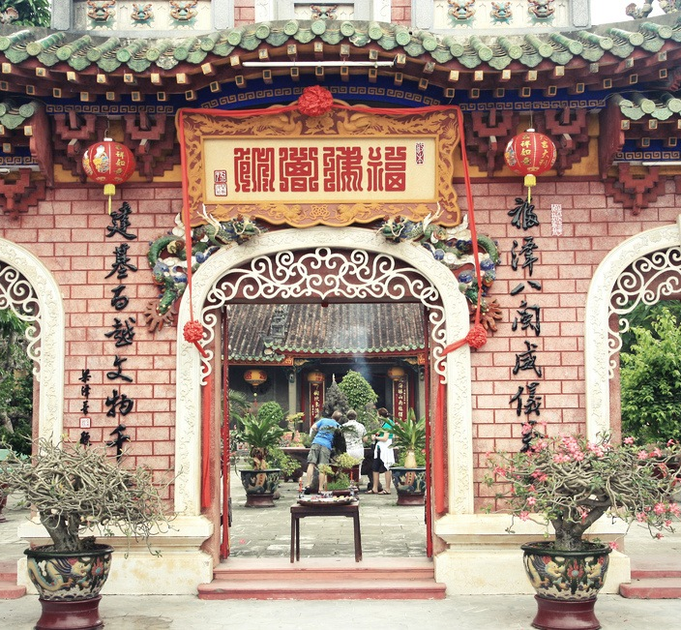
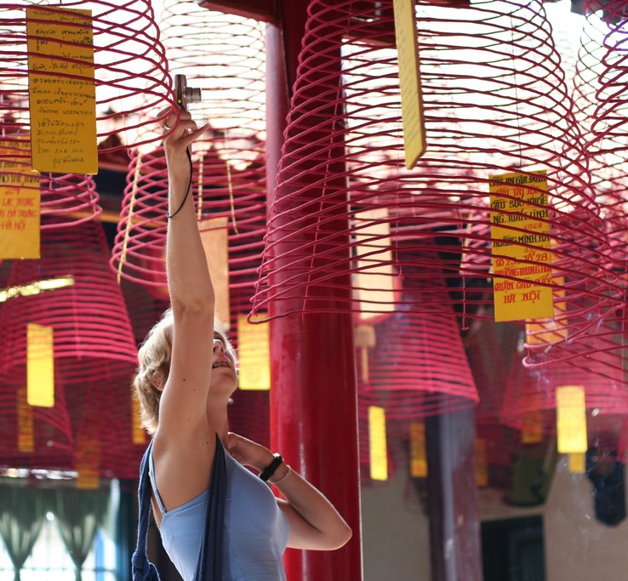
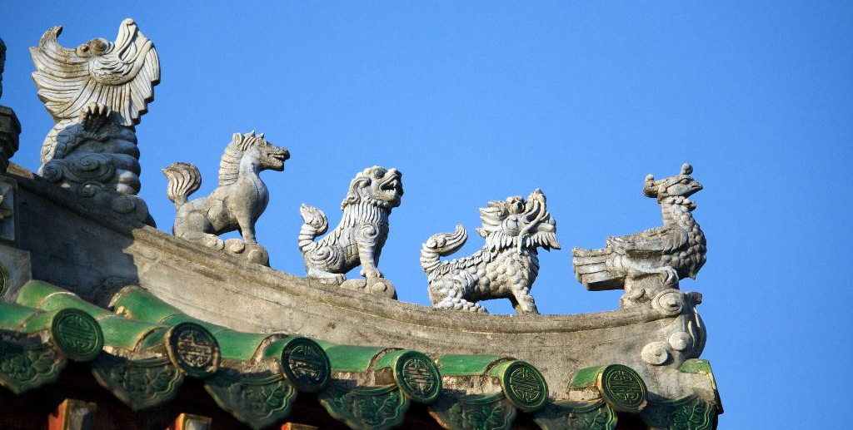
THÀNH PHỐ LỄ HỘI
PHỐ CỔ HỘI AN
Hội quán
Phúc Kiến
Hội quán do cộng đồng người Hoa gốc Phúc Kiến xây dựng trên con đường di sản Trần Phú, thờ Thiên Hậu Thánh Mẫu – vị thần phù hộ người đi biển. Cổng tam quan rực rỡ, mái ngói lưu ly và những vòng hương khổng lồ thu hút rất nhiều du khách.
09

Slide 10
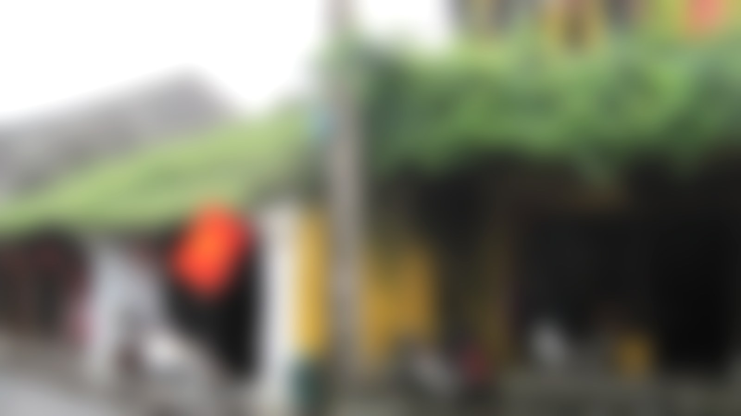

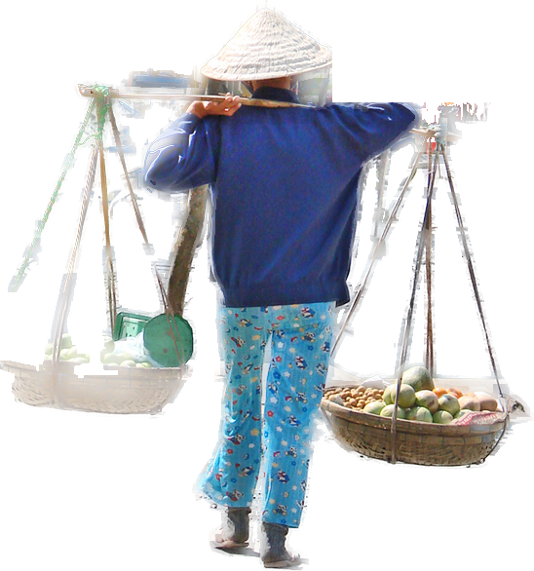
THÀNH PHỐ LỄ HỘI
PHỐ CỔ HỘI AN
Gánh hàng rong
Hình ảnh người phụ nữ đội nón lá, quang gánh rong ruổi qua các con phố cổ đã trở thành biểu tượng bình dị của Hội An. Những gánh hoa quả, bánh trái mang theo nhịp sống thường nhật của người dân phố Hội.
Ảnh đã được tách nền tự động
10

Slide 11
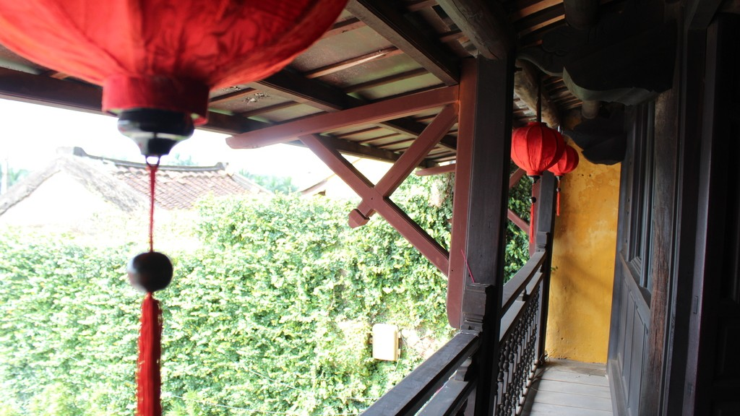
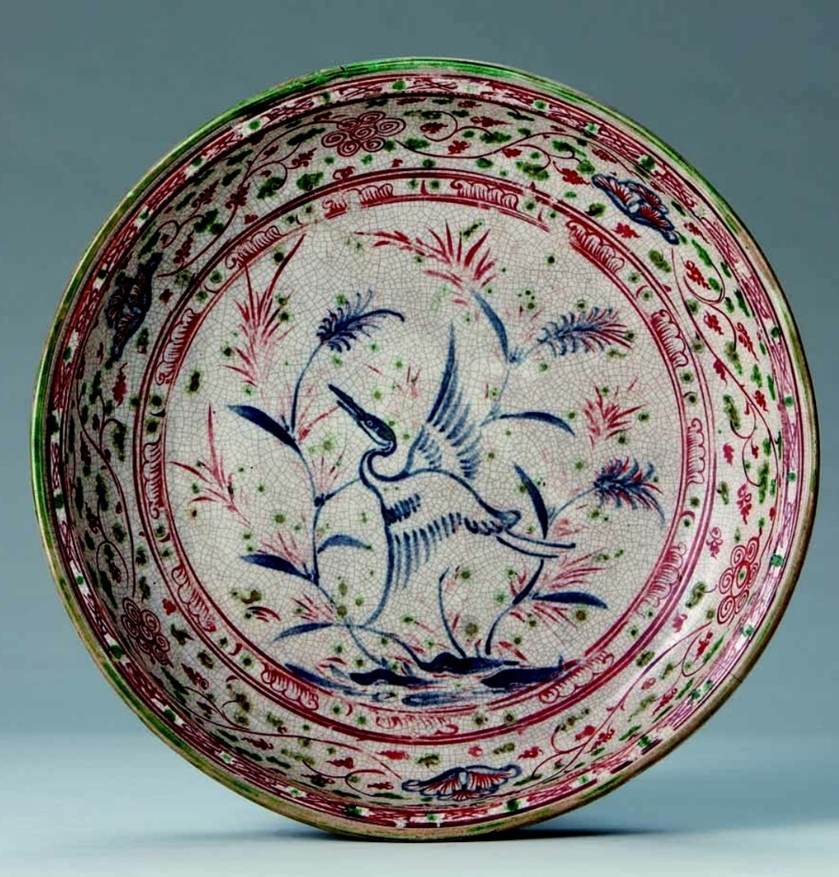
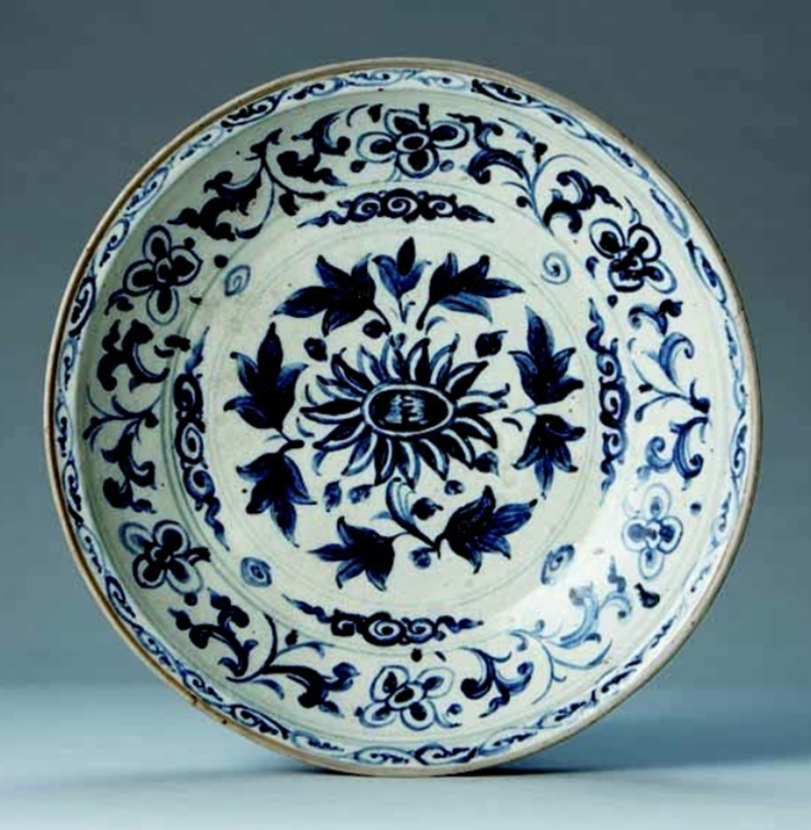
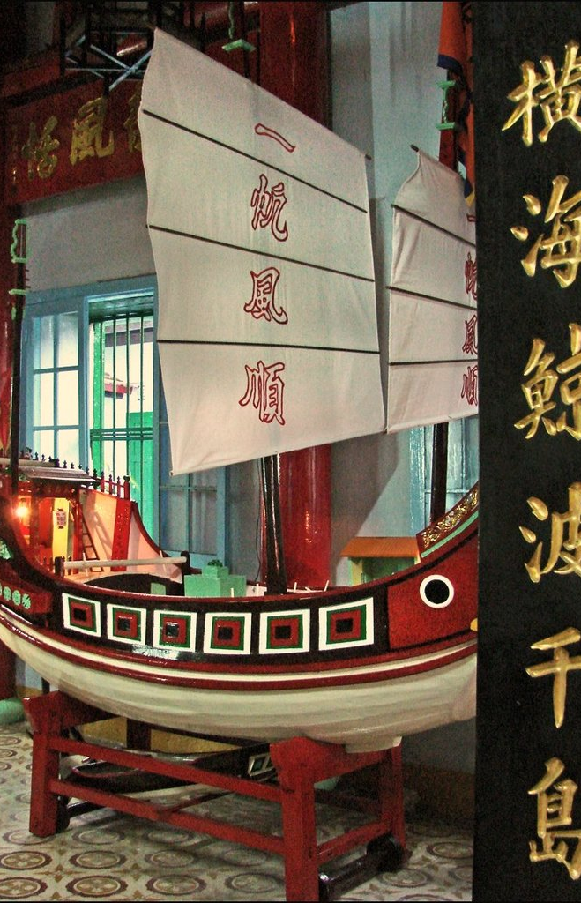
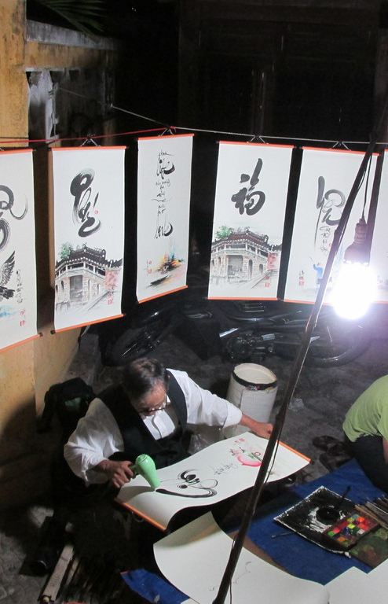
THÀNH PHỐ LỄ HỘI
PHỐ CỔ HỘI AN
Bảo tàng
gốm sứ mậu dịch
Bảo tàng trưng bày hàng trăm hiện vật gốm sứ có nguồn gốc từ Việt Nam, Trung Quốc, Nhật Bản, Thái Lan…, minh chứng cho vai trò thương cảng quốc tế của Hội An từ thế kỷ XVI – XVIII.
11

Slide 12
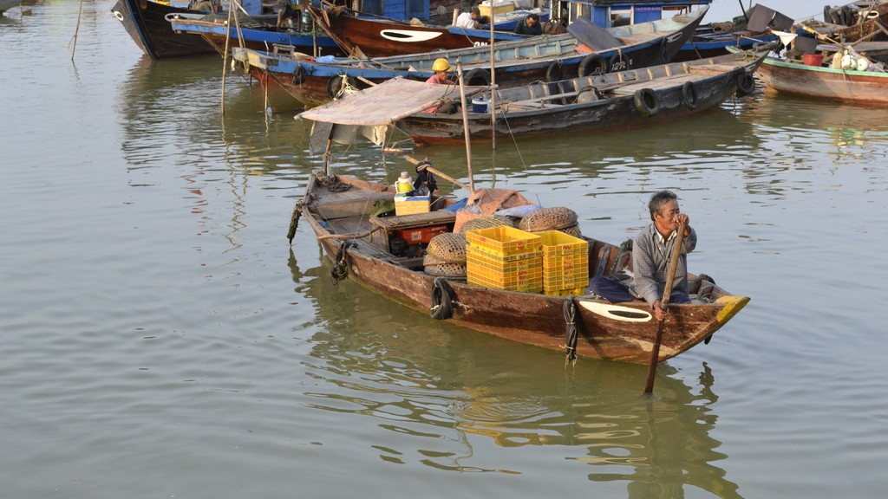
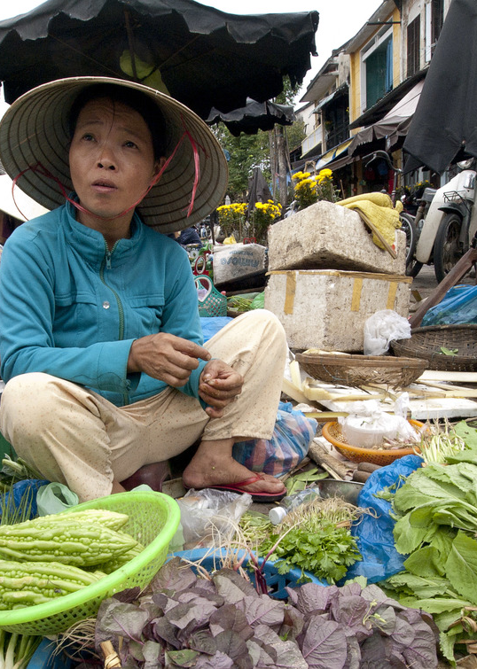
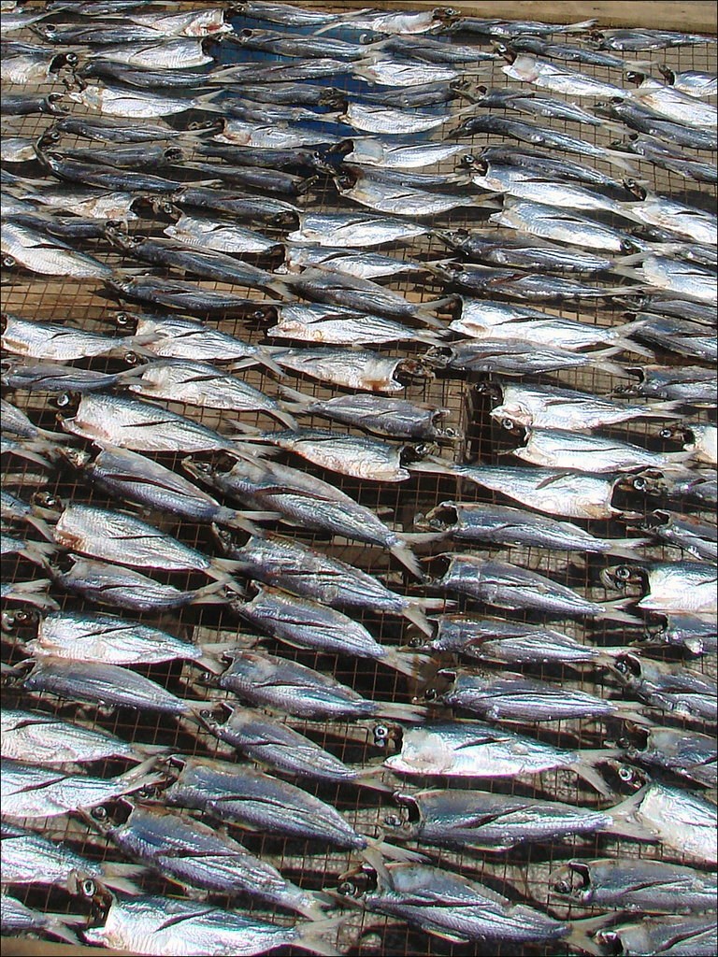
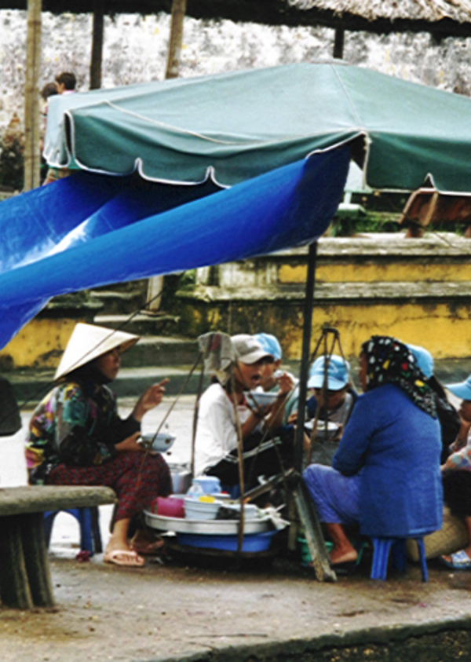
THÀNH PHỐ LỄ HỘI
PHỐ CỔ HỘI AN
Chợ Hội An
Chợ chính là nơi tái hiện rõ ràng và chân thực nét văn hóa, cuộc sống và tính cách con người của mỗi vùng đất. Chợ Hội An gây ấn tượng bởi nét mộc mạc, thân quen.
12

Slide 13
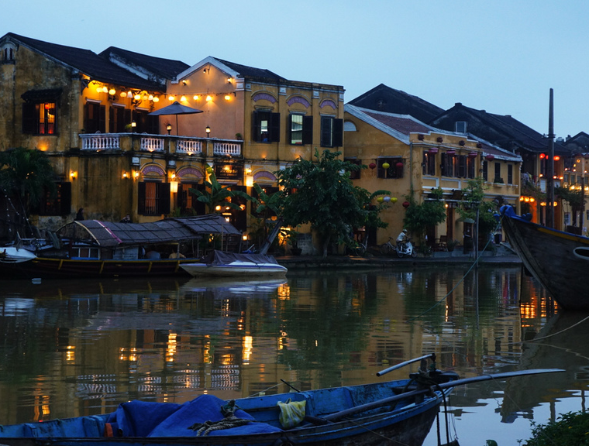
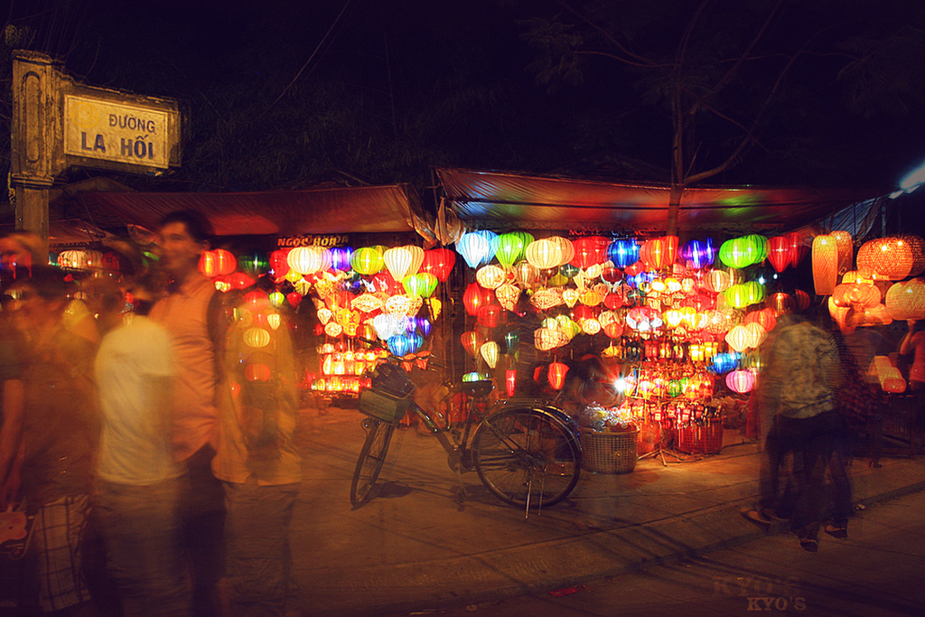
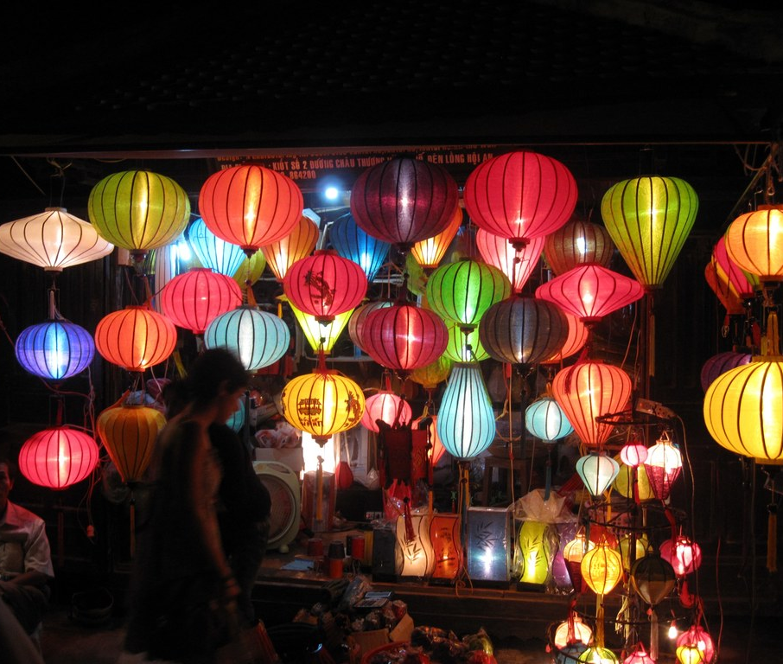
CÁC TRẢI NGHIỆM
PHỐ CỔ HỘI AN
Ai đi phố Hội, Chùa Cầu
Để thương, để nhớ, để sầu cho ai
THAM QUAN NHÀ CỔ
ĐI THUYỀN TRÊN SÔNG HOÀI
THẢ ĐÈN HOA ĐĂNG
PHỐ ĐÈN LỒNG VỀ ĐÊM
MUA ĐÈN LỒNG
13

Slide 14
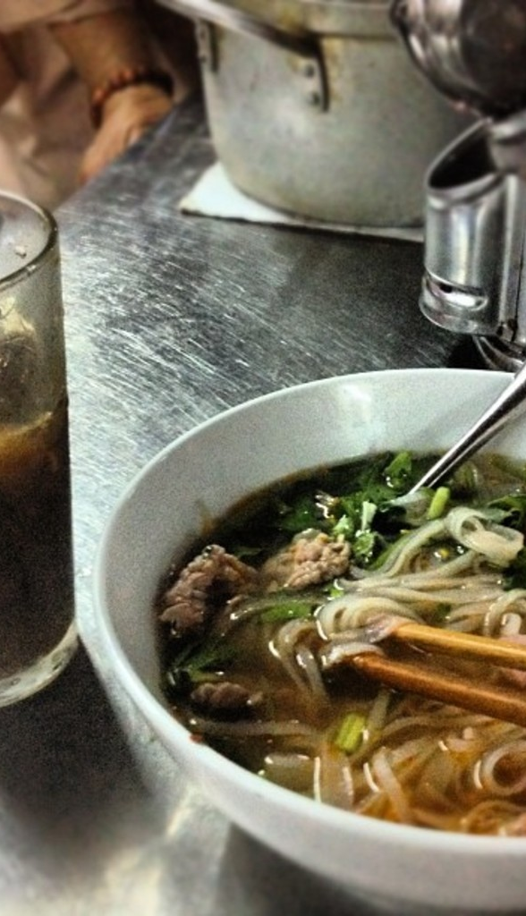
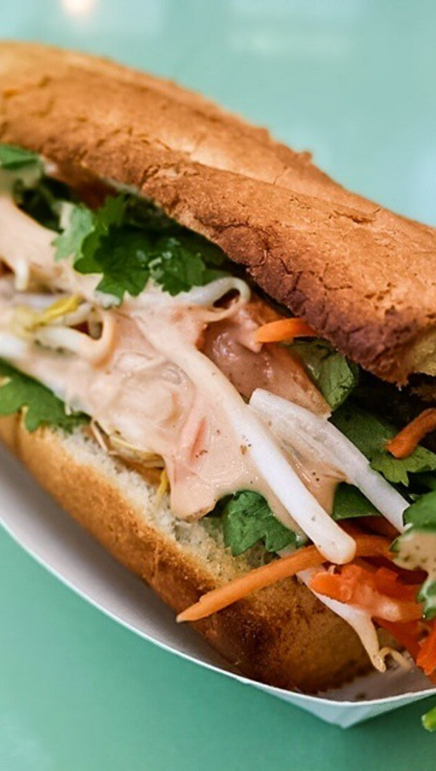
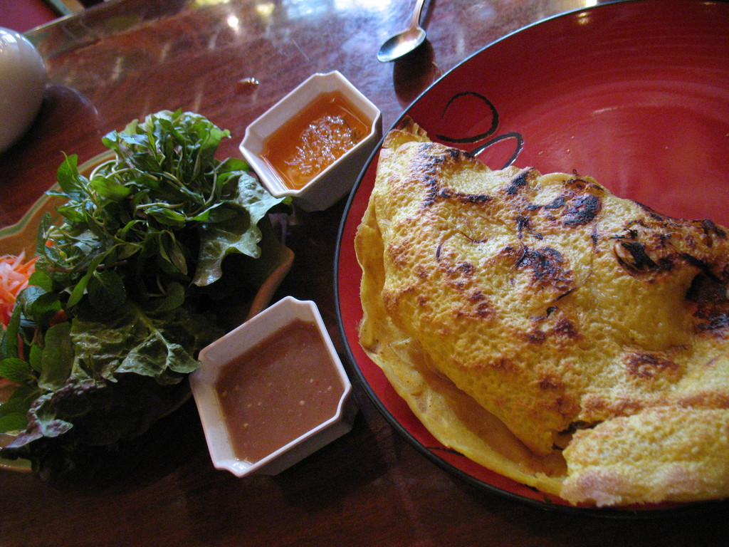
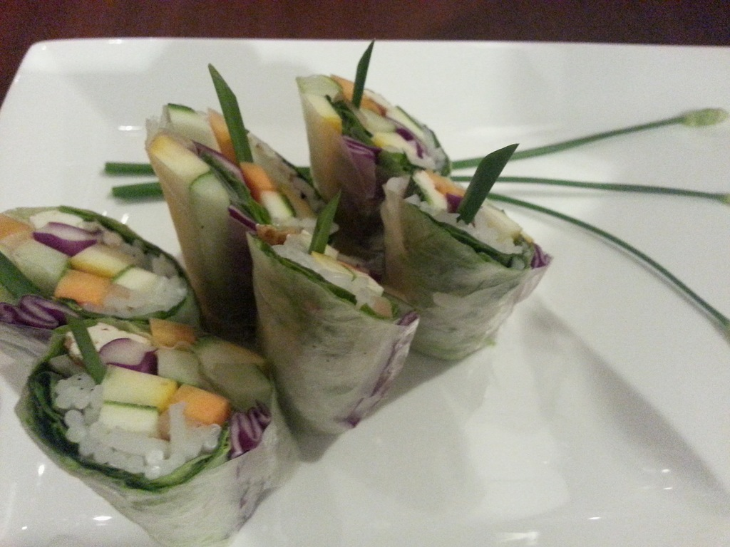
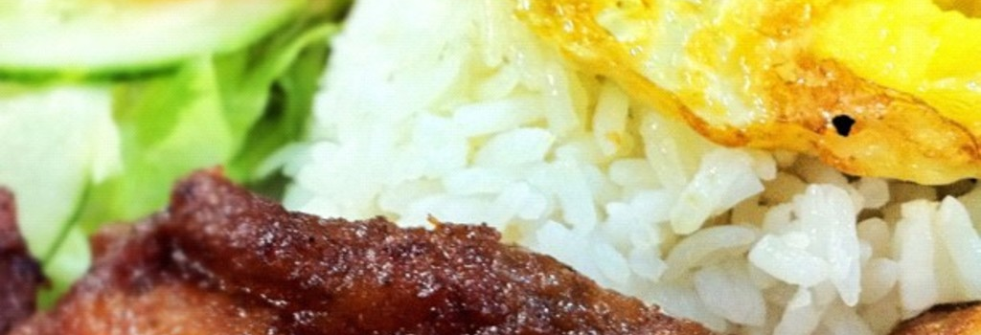
ẨM THỰC
PHỐ CỔ HỘI AN
BÁNH XÈO
GỎI CUỐN
PHỞ & CÀ PHÊ SÁNG
CƠM GÀ
BÁNH MÌ
14

Slide 15
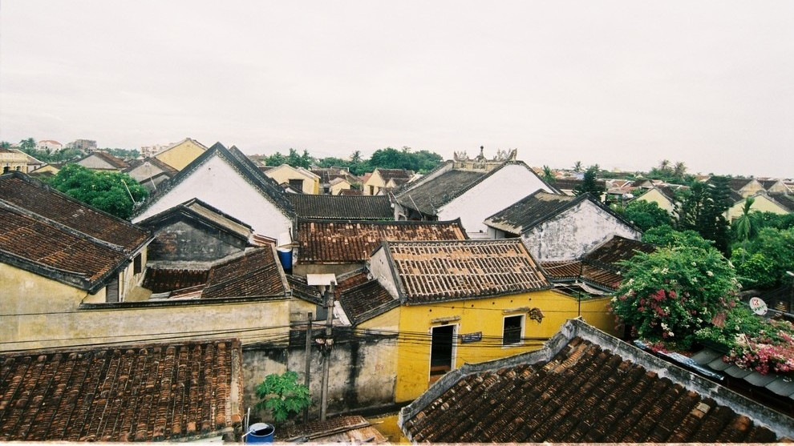

PHẦN III
LỊCH SỬ – VĂN HÓA
PHỐ CỔ HỘI AN
Từ thương cảng quốc tế sầm uất đến di sản văn hóa của nhân loại.
Notes:
Chuyển sang phần III: Lịch sử – văn hóa.

Slide 16
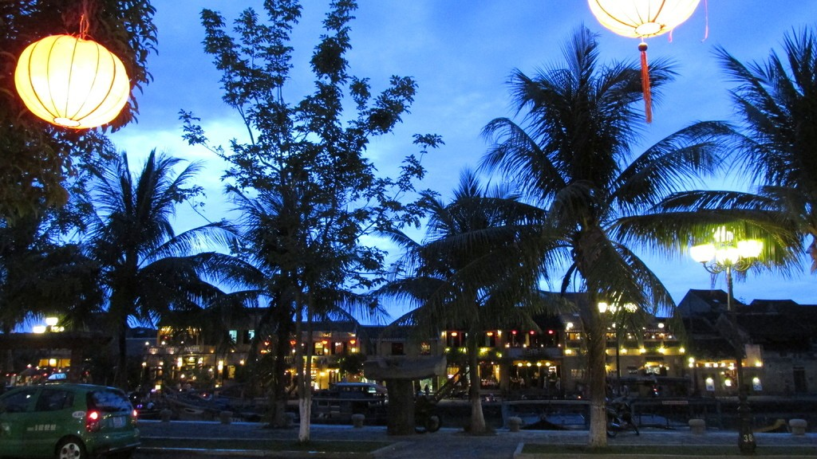
DÒNG CHẢY LỊCH SỬ
PHỐ CỔ HỘI AN
XVI–XVII
XIX
1985
1999
Nay
Thương cảng quốc tế
Dần lắng đọng
Di tích quốc gia
Di sản thế giới
Điểm đến văn hóa
Thuyền buôn Nhật Bản, Trung Hoa, phương Tây cập bến.
Sông bồi lắng, trung tâm thương mại dịch chuyển.
Khu phố cổ được công nhận di tích lịch sử – văn hóa.
UNESCO ghi danh phố cổ Hội An.
Bảo tồn gắn với phát triển du lịch bền vững.
16

Slide 17
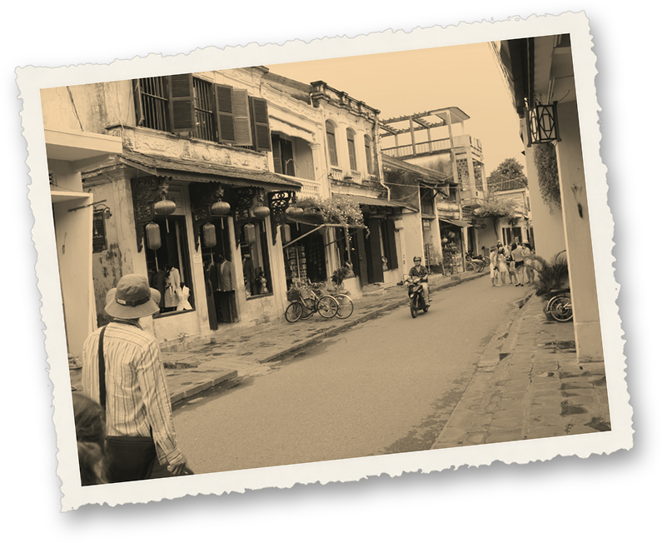
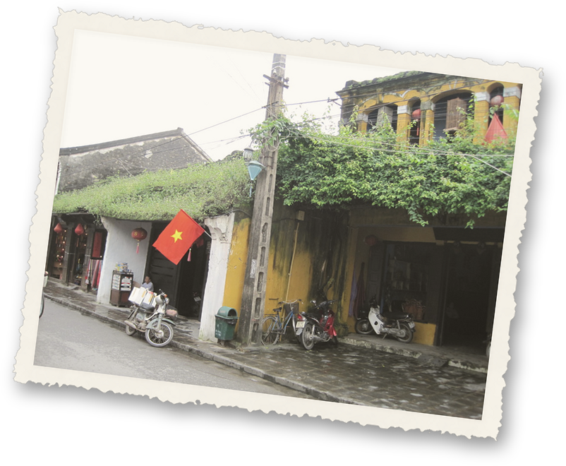
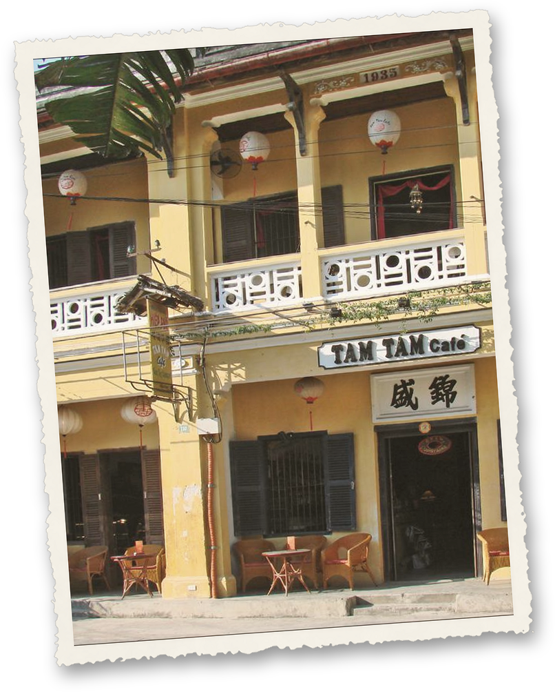

LỊCH SỬ – VĂN HÓA
PHỐ CỔ HỘI AN
Hội An là minh chứng cho sự giao thoa văn hóa giữa các nền văn minh, bao gồm văn hóa Việt, Trung Quốc và Nhật Bản.
Từng là một cảng thương mại sầm uất từ thế kỷ XVI – XVIII, điểm dừng chân của thương nhân nhiều quốc gia.
Hội An nổi tiếng với các nghề thủ công truyền thống như làm đèn lồng, gốm, mộc, dệt vải, phản ánh sự tinh tế của người dân nơi đây.
Hội An không chỉ là một điểm đến du lịch mà còn là một bảo tàng sống.
17

Slide 18
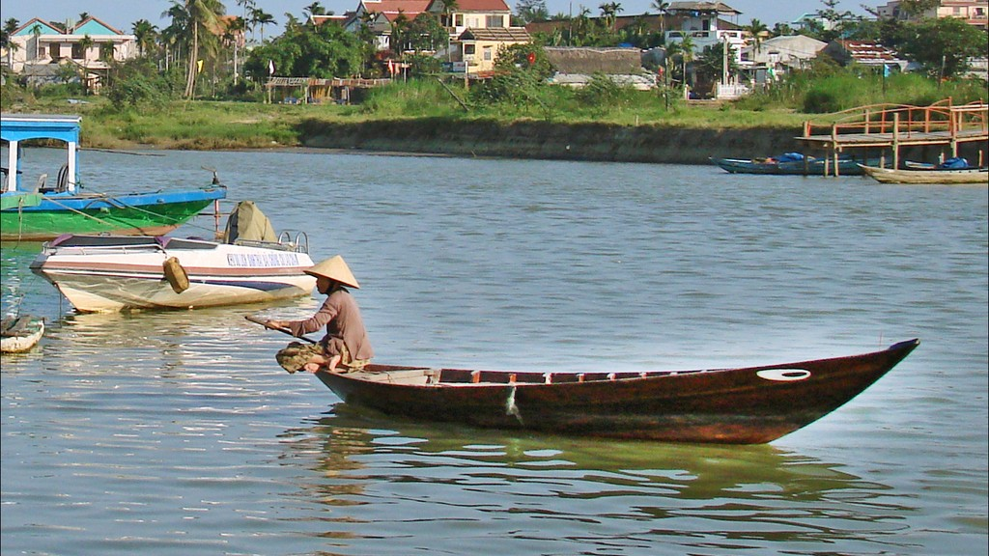
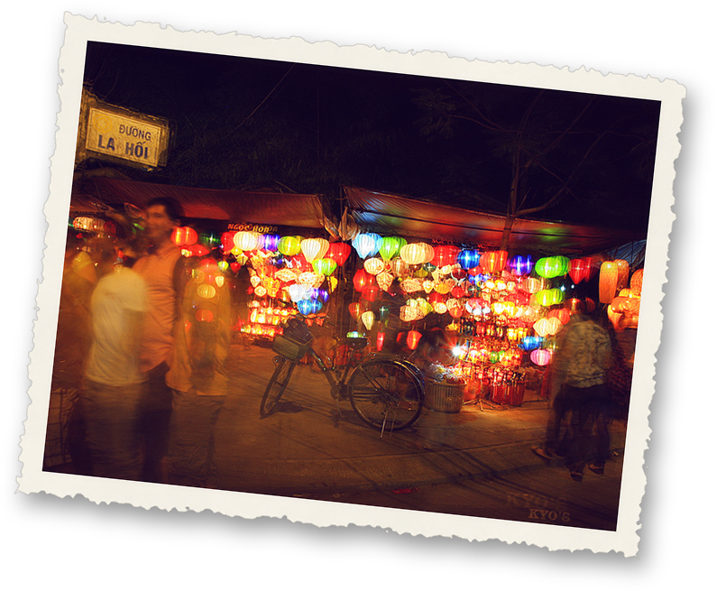
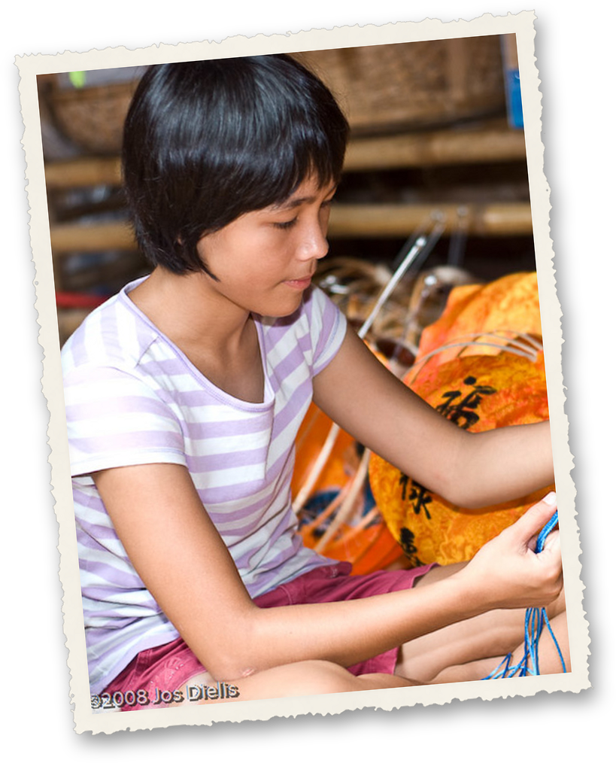
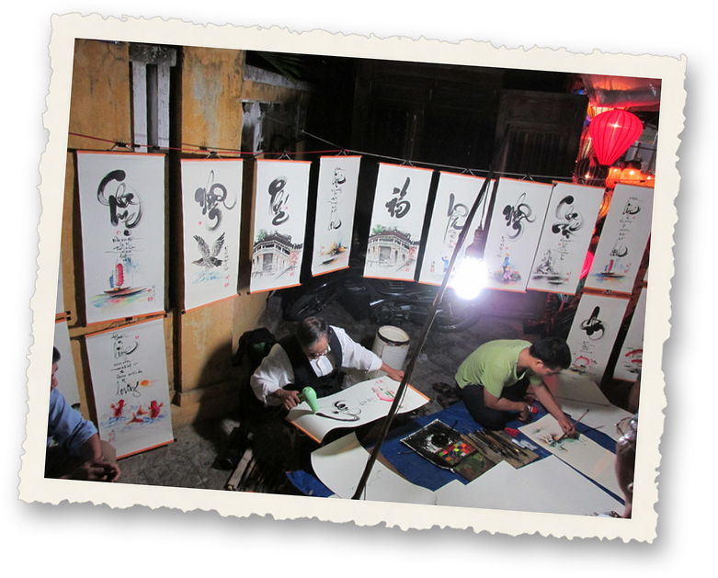
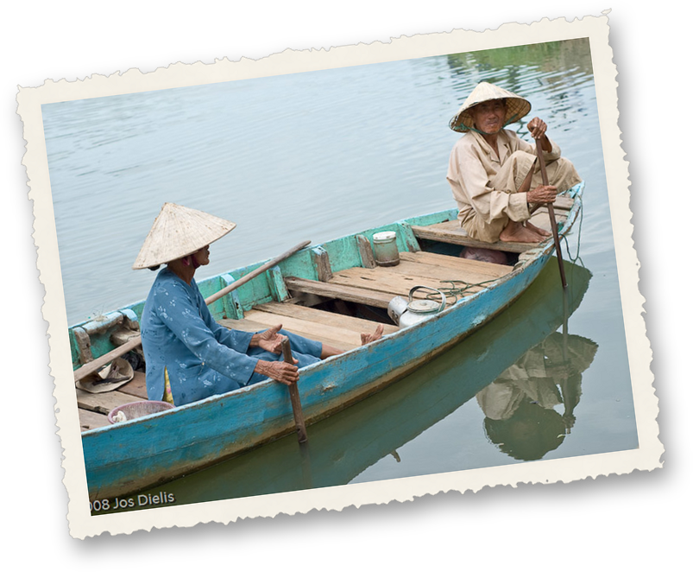
BẢO TỒN & PHÁT HUY GIÁ TRỊ
PHỐ CỔ HỘI AN
Phố cổ Hội An là một trong những đô thị cổ đẹp nhất Đông Nam Á, được UNESCO công nhận là di sản văn hóa thế giới năm 1999.
Tuy nhiên, Hội An cũng đang đối mặt với nhiều nguy cơ ảnh hưởng đến giá trị di sản; nhiệm vụ bảo tồn trở nên quan trọng và cấp bách.
Bảo tồn kiến trúc cổ
Quản lý môi trường đô thị cổ
Phát huy các giá trị văn hóa
Giáo dục và nâng cao nhận thức cộng đồng
18

Slide 19
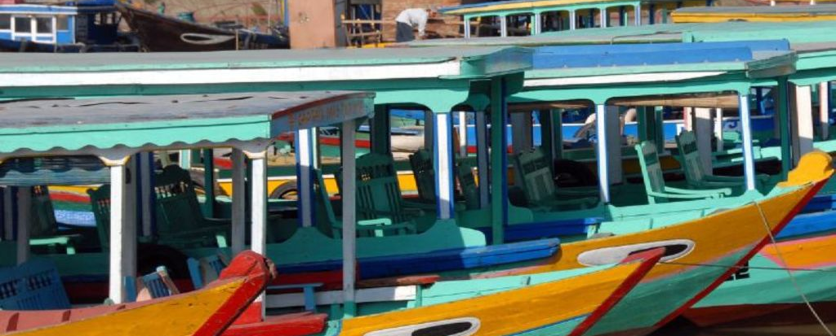




NHỮNG CON SỐ
PHỐ CỔ HỘI AN
Các chỉ số tiêu biểu giúp người nghe hình dung nhanh quy mô và giá trị của di sản.
1.100+ di tích
400+ năm
1999
30 km
Công trình kiến trúc, di tích được kiểm kê trong khu phố cổ
Lịch sử hình thành và phát triển của đô thị cổ
Năm UNESCO ghi danh Di sản văn hóa thế giới
Khoảng cách tới trung tâm thành phố Đà Nẵng
Số liệu minh họa — thay bằng dữ liệu của bạn
19

Slide 20
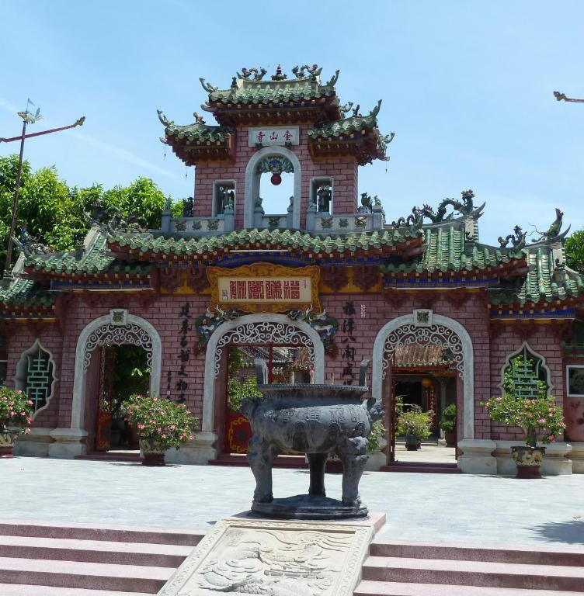
DI TÍCH TIÊU BIỂU
PHỐ CỔ HỘI AN
Di tích | Niên đại | Điểm nổi bật
Chùa Cầu | TK XVII | Biểu tượng của Hội An, do thương nhân Nhật xây dựng
Hội quán Phúc Kiến | TK XVII | Thờ Thiên Hậu, sinh hoạt cộng đồng người Hoa
Nhà cổ Tấn Ký | TK XVIII | Nhà gỗ kết hợp phong cách Việt – Hoa – Nhật
Hội quán Quảng Đông | TK XIX | Trên con đường di sản Trần Phú
Bảo tàng gốm sứ | TK XX | Hiện vật gốm sứ mậu dịch nhiều quốc gia
Chợ Hội An | TK XIX | Nhịp sống thường ngày của phố cổ
Bảng có thể thay bằng bất kỳ số liệu nào — giữ nguyên kiểu chữ và màu sắc.
20

Slide 21
PHÁT TRIỂN DU LỊCH BỀN VỮNG
PHÂN TÍCH SWOT
S
W
ĐIỂM MẠNH
ĐIỂM YẾU
Di sản được bảo tồn gần như nguyên vẹn
Thương hiệu du lịch quốc tế
Quá tải du khách vào mùa cao điểm
Ngập lụt hằng năm
O
T
CƠ HỘI
THÁCH THỨC
Du lịch trải nghiệm, du lịch xanh
Chuyển đổi số trong quảng bá
Biến đổi khí hậu, xói lở
Nguy cơ thương mại hóa di sản
21

Slide 22
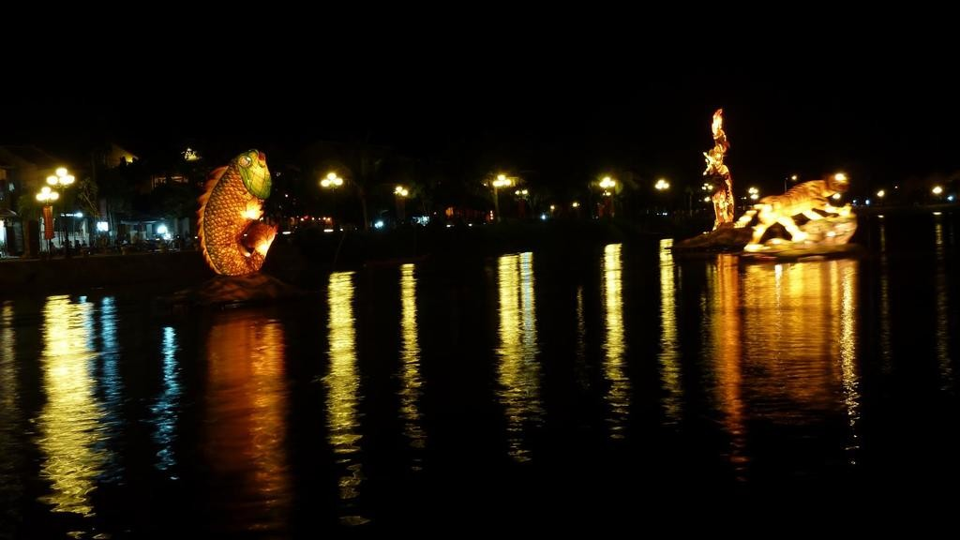

KẾT LUẬN
PHỐ CỔ HỘI AN
Hội An là bảo tàng sống của kiến trúc và lối sống đô thị cổ — cần được gìn giữ bằng sự chung tay của cả cộng đồng.
I
II
III
Giá trị
Thách thức
Kiến nghị
Minh chứng cho sự giao thoa văn hóa Việt – Hoa – Nhật và phương Tây qua nhiều thế kỷ.
Áp lực du lịch, biến đổi khí hậu và nguy cơ thương mại hóa đòi hỏi quản lý chặt chẽ.
Phát triển du lịch bền vững, số hóa di sản và giáo dục cộng đồng về bảo tồn.
22

Slide 23
Xin Cảm Ơn
Đã Lắng Nghe
PHỐ CỔ HỘI AN · DI SẢN VĂN HÓA THẾ GIỚI
Notes:
Cảm ơn và mời hội đồng đặt câu hỏi.

Slide 24
NGUỒN HÌNH ẢNH
Slide ẩn — không hiển thị khi trình chiếu. Ảnh: bộ dữ liệu Open Images (Google), giấy phép CC BY 2.0. Bản đồ: Natural Earth (public domain). Icon: Lucide (ISC). Font: Noto Serif Display, Noto Serif, Playfair Display (SIL OFL).
• Hoi An, riverside houses — Arian Zwegers (Flickr, CC BY 2.0)
• Le pont-pagode japonais à Hoi An — Jean-Pierre Dalbéra (Flickr, CC BY 2.0)
• Hoi An: Japanese Bridge by night — @felixtriller (Flickr, CC BY 2.0)
• Colorful Lanterns in Hội An, 3/2015 — Khánh Hmoong (Flickr, CC BY 2.0)
• Colorful Lanterns in Hội An, 3/2015 — Khánh Hmoong (Flickr, CC BY 2.0)
• Hoi An: paper lantern shop — @felixtriller (Flickr, CC BY 2.0)
• Đèn lồng Hội An — Nghia Nguyen (Flickr, CC BY 2.0)
• Luces y farolillos de Hoi An — pululante (Flickr, CC BY 2.0)
• Hoi An 07 — Graham C99 (Flickr, CC BY 2.0)
• Hoi An - River — tefl Search (Flickr, CC BY 2.0)
• Hoi An — Jos Dielis (Flickr, CC BY 2.0)
• Le fleuve Thu Bon à Hoi An — Jean-Pierre Dalbéra (Flickr, CC BY 2.0)
• Maison de style colonial (Hoi An) — Jean-Pierre Dalbéra (Flickr, CC BY 2.0)
• Hoi An, Vietnam — rapidacid (Flickr, CC BY 2.0)
• Hội An, 8/2015 — Khánh Hmoong (Flickr, CC BY 2.0)
• Hội An, 3/2015 — Khánh Hmoong (Flickr, CC BY 2.0)
• houses in Hoi An — ippoippo (Flickr, CC BY 2.0)
• Hoi An, Assembly Hall of the Fujian Chinese Co — Arian Zwegers (Flickr, CC BY 2.0)
• 2010-09-10 10-59-53 Hoi An — pululante (Flickr, CC BY 2.0)
• Chinese Assembly Hall, Hoi An — Andrea Schaffer (Flickr, CC BY 2.0)
• Salle d'assemblée Trung Hoa (Hoi An) — Jean-Pierre Dalbéra (Flickr, CC BY 2.0)
• Old Town, Hoi An — Nam-ho Park (Flickr, CC BY 2.0)
• Hoi An: incense sticks in an assembly hall — @felixtriller (Flickr, CC BY 2.0)
• Hoi An — John Fielding (Flickr, CC BY 2.0)
• Jour de marché à Hoi An — Jean-Pierre Dalbéra (Flickr, CC BY 2.0)
• Hoi an fish market — Loi Nguyen Duc (Flickr, CC BY 2.0)
• le marché (Hoi An) — Jean-Pierre Dalbéra (Flickr, CC BY 2.0)
• Eating outside in Hoi An (Vietnam 2001) — Paul Arps (Flickr, CC BY 2.0)
• Hội An, 8/2015 — Khánh Hmoong (Flickr, CC BY 2.0)
• Hội An, 8/2015 — Khánh Hmoong (Flickr, CC BY 2.0)
• Viet Nam, Quảng Nam, Hội An - dusk — garycycles8 (Flickr, CC BY 2.0)
• Hoi An — Matthias Ripp (Flickr, CC BY 2.0)
• Hoi An — Jos Dielis (Flickr, CC BY 2.0)
• Viet Nam, Quảng Nam, Hội An - souvenirs — garycycles8 (Flickr, CC BY 2.0)
• Hoi An Flotilla — Ian @ ThePaperboy.com (Flickr, CC BY 2.0)
• Dish, Enameled Ware, Reed and Crane DesignLe d — manhhai (Flickr, CC BY 2.0)
• In an Museum of Hoi An — Armando Nguyen (Flickr, CC BY 2.0)
• Banh Xeo: Vietnamese Pan Cake — squidish (Flickr, CC BY 2.0)
• Fresh spring rolls from ...Hum, Saigon — Jeremy Weate (Flickr, CC BY 2.0)
• My #foodporn series. | Vietnamese roasted chic — Felix Chia (Flickr, CC BY 2.0)
• Last breakfast in Hoi An: pho and ca phe sua d — kaythaney (Flickr, CC BY 2.0)
• Dish, Design of Peony and Scroll in Underglaze — manhhai (Flickr, CC BY 2.0)
• #Beef banh mi from Sawleaf at #Anaheim Packing — L.A. Foodie (Flickr, CC BY 2.0)

